Slide 1

CODEBENDERS
Présentation du Brief 3:
FutureBank : Plateforme bancaire collaborative et interactive
Scrum Master : - Charaf Eddine TBIBZAT
Equipe Developpement : - GBOURI Hamza
- MARZOUK Yacine
- RAHAB Elmahdi
- LAMBARA Houssam
INTRODUCTION

Slide 2
PLAN
1
Problématique
2
Cahier de charges
3
Conception
4
Outils Utilisés
INTRODUCTION
5
Démonstration
6
Conclusion et perspectives

Slide 3
PLAN
1
Problématique
2
Cahier de charges
3
Plannification
4
Technologies &Outils Utilisés
5
Démonstration du code
6
Conclusion et perspectives

Slide 4
Problématique

Slide 5



Problématique
Gestion des évènements
Cahier de charges
Notes:
FutureBank, bien qu’étant une banque innovante et reconnue, ne dispose pas encore d’une plateforme en ligne adaptée aux attentes modernes de ses clients. Ces derniers recherchent davantage de transparence, d’autonomie et de possibilités de personnalisation dans la gestion de leurs investissements et l’accès aux solutions de prêt. FutureBank doit donc relever le défi de concevoir un espace digital qui réponde pleinement à ces exigences tout en simplifiant l'expérience utilisateur.

Slide 6






Gestion Evenements
Sécurité et Confidentialité
Gestion Organisateurs
Presentation
du Centre
Cahier de charges

Slide 7



Cahier de Charges
Solutions de Prêt Personnalisées
Contact
Présentation des Projets d'Investissement
Presentation
du Bank

Slide 8
Plannification

Slide 9
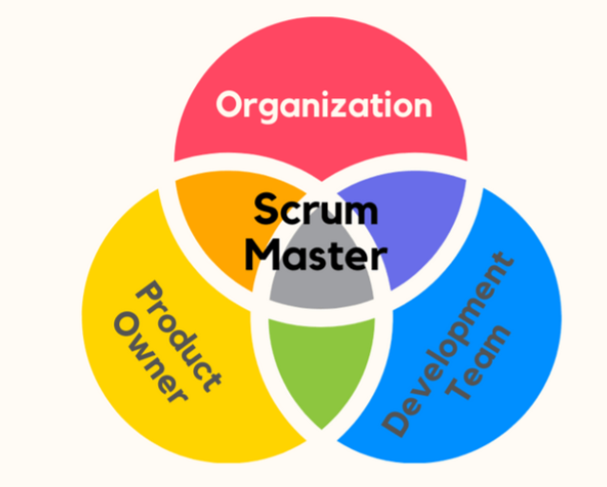
Réalisation
ENTER TITLE
Click here to add content of the text，and briefly explain your point of view.Click here to add content of the text，

Slide 10
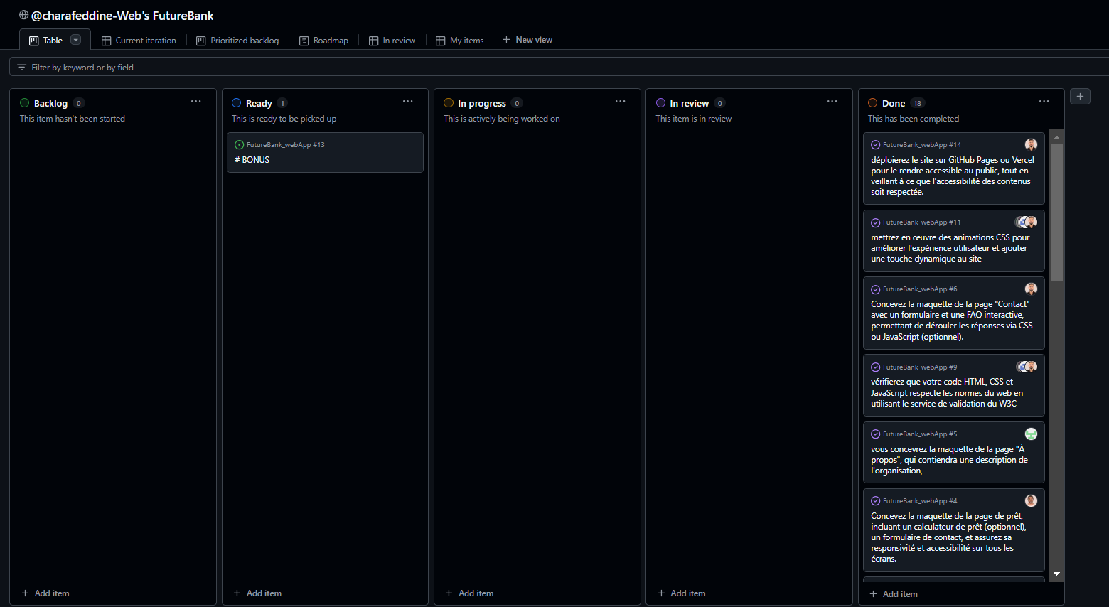
Réalisation
ENER TITLE
Click here to add content of the text，and briefly explain your point of view.Click here to add content of the text，

Slide 11
Technologies & Outils Utilisés
Notes:
Passons maintenant aux technologies & outils utilisées

Slide 12



Technologies
ENTER TITLE
Click here to add content of the text，and briefly explain your point of view.Click here to add content of the text，
Notes:
Commençons par vous présenter les technologies utilisées.

Slide 13


Outils
ENTER TITLE
Click here to add content of the text，and briefly explain your point of view.Click here to add content of the text，
Visual Studio Code
GitHub
Démonstration
Notes:
Concerant les outils,

Slide 14
Démonstration
Conclusion &
Perspectives
Notes:
Et maintenant on va faire une petite demonstration de l’appplication

Slide 15
Conclusion &
Perspectives

Slide 16
Merci pour votre Attention!

